Slide 1
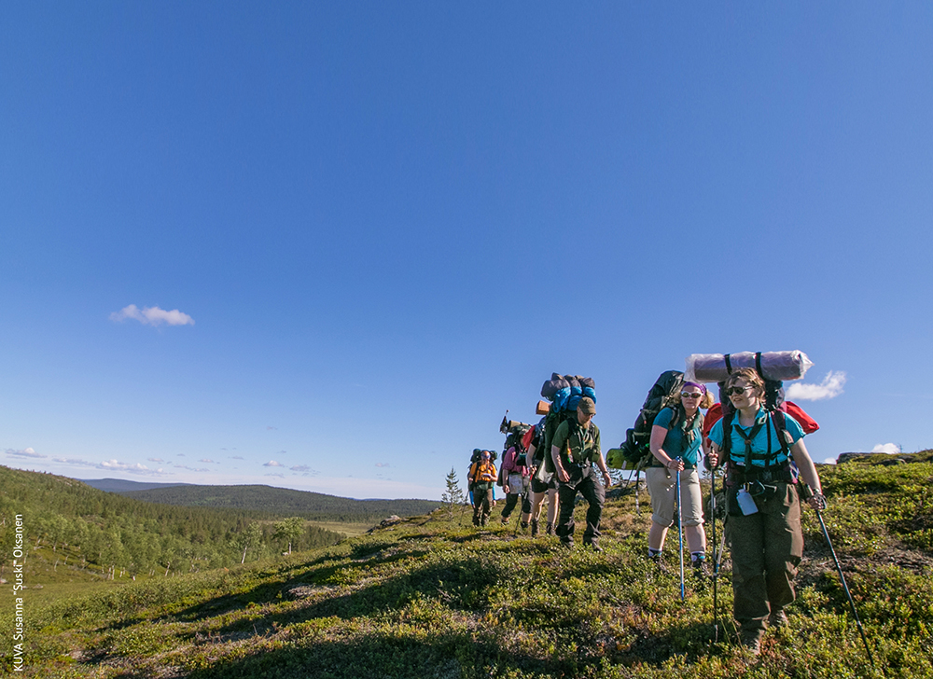
VÄLKOMMEN Till Ledarskapet i och för åldersgrupperna
Förbered dig på att berätta tre saker om dig själv då vi kört igång.

Slide 2
Presentationsrunda

Slide 3
Vi kommer att tala om:
Lotsarna: uppdrag och utmaningar (största delen av passet)
Programsatsningen Även jag leder (kort)
Allmänna frågor om scoutfostran och program (om det finns tid)

Slide 4
Vet du vad en lots är?
En lots är en åldersgruppsledare för spejarscouter, explorerscouter eller roverscouter. Lotsen ansvarar för ”sina” patrullers verksamhet. Det är i regel inte lotsen som leder patrullen, utan hen handleder och stöder patrulledarna.
Beroende på kårens storlek kan det finnas en lots för alla tre åldersgrupperna; en lots per åldersgrupp eller flera lotsar per åldersgrupp.

Slide 5
ÄR Du Lots?
= ja, jag är lots
= nej, men vi har uppdraget i bruk i kåren
= nej, vi har inte uppdraget i bruk i kåren

Slide 6
UPPdragskort
Uppdragskorten finns på: www.scout.fi → För kårer → Stöd för uppdrag → Uppdrag och handslag → Uppdragsbeskrivningar
https://www.scout.fi/wp-content/uploads/2019/08/Uppdragskort_spejarscoutlots.pdf
https://www.scout.fi/wp-content/uploads/2019/08/Uppdragskort_explorerscoutlots.pdf
https://www.scout.fi/wp-content/uploads/2019/08/Uppdragskort_roverscoutlots.pdf

Slide 9
Diskussion om korten
Svara i padleten på: https://padlet.com/gunillaedelmann/lotsar
Hur fungerar handledandet av spejar-, explorer- och roverscouter (både i kårer som har lotsar och i kårer som inte har det)? Vad fungerar bra? Vad är mer utmanande?
Vilket stöd behöver ni kring lotsuppdraget ?
Ni som inte har lotsuppdraget (eller motsvarande) ibruk; varför inte? Och vilket stöd behöver ni?

Slide 10
Sista om Lotsar
Finns det annat ni undrar eller vill diskutera om lotsskapet?
(be om ordet i chaten eller genom att säga ditt namn)

Slide 11
Programsatsningen Även jag leder
Programsatsningen lyfter upp scouters ledarskapsfärdigheter, med aktiviteter, lekar och berättelser som fokuserar på att scouterna lär sig känna igen de ledarskapsfärdigheter som hen fått i scoutingen och kan sätta ord på dem.

Slide 12
Har ni använt programsatsningens material/Tema?
= ja
= nej, inte i år, men vi har använt
en/flera tidigare programsatsningar
= nej

Slide 13
Padlet-padlet-padlet
https://padlet.com/gunillaedelmann/programsatsning
Ja: Fyll i era bästa tips
Nej: berätta gärna med några ord varför
Ja och nej: allmänna tankar och åsikter om programsatsningar, såväl årets som konceptet överlag.

Slide 14
Om vi har tid: Annat om scoutfostran och program ?
Be om ordet i chatten eller genom att säga ditt namn.

Slide 15
BRRRRAVO!

